Slide 1
Обзор методов классификации. Интеллектуальный анализ текстов
Курс «Интеллектуальные информационные системы»
Кафедра управления и информатики НИУ «МЭИ»
Осень 2018 г.

Slide 2
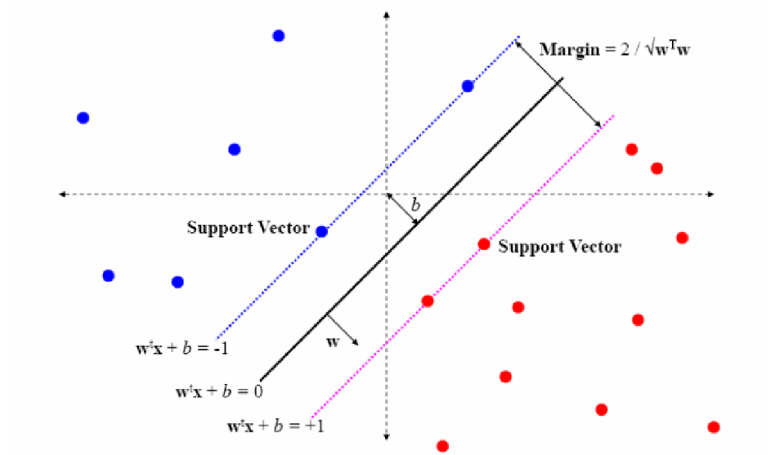
Метод опорных векторов (SVM, Support Vector Machine)
Алгоритм предложен в 1963 году Владимиром Вапником и Алексеем Червоненкисом. Основная идея метода — перевод исходных векторов в пространство более высокой размерности и поиск разделяющей гиперплоскости с максимальным зазором в этом пространстве. Две параллельных гиперплоскости строятся по обеим сторонам гиперплоскости, разделяющей классы. Разделяющей гиперплоскостью будет гиперплоскость, максимизирующая расстояние до двух параллельных гиперплоскостей.
Метод опорных векторов строит классифицирующую
функцию F в виде:
где w — нормальный вектор к разделяющей
гиперплоскости, b — вспомогательный параметр
Далее выбираются такие w и b, которые
максимизируют расстояние до каждого класса

Slide 3
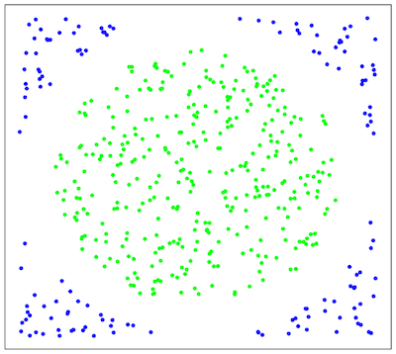
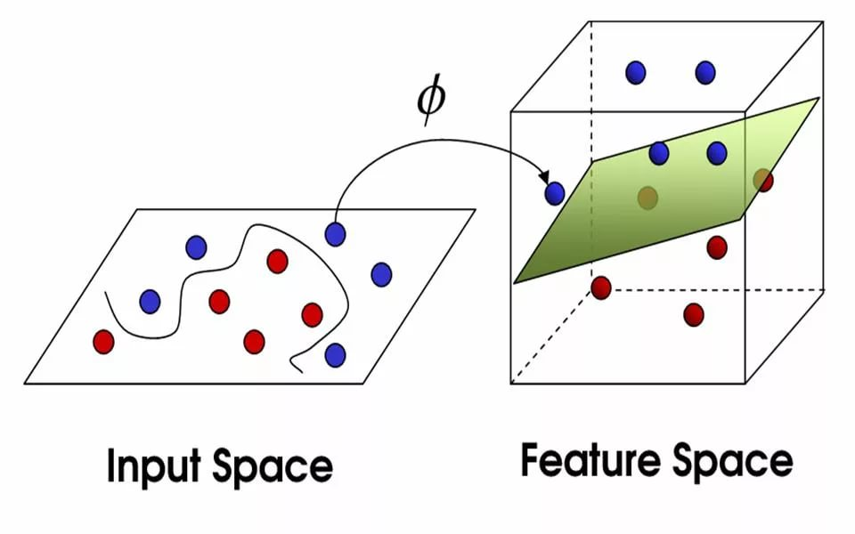
Метод опорных векторов. Линейная неразделимость
Если данные линейно неразделимы, то все элементы обучающей выборки вкладываются в пространство X более высокой размерности с помощью специального отображения¹
¹К. В. Воронцов. Лекции по методу опорных векторов. http://www.ccas.ru/voron/download/SVM.pdf

Slide 4
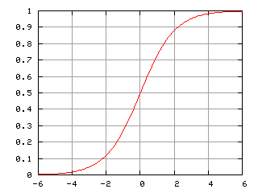
Логистическая регрессия
Логистическая регрессия (Logistic regression) — метод построения линейного классификатора, позволяющий оценивать апостериорные вероятности принадлежности объектов классам.
Уравнение линейной регрессии:
Мы решаем задачу бинарной классификации и хотим оценить вероятность принадлежности к классу “+” и “-”:
Проблема в том, что правая часть уравнения
Выход из ситуации – использование логистической функции:
Задача обучения линейного классификатора заключается в том, чтобы по обучающей выборке настроить вектор весов w. В логистической регрессии для этого решается задача минимизации эмпирического риска с функцией потерь специального вида:

Slide 5
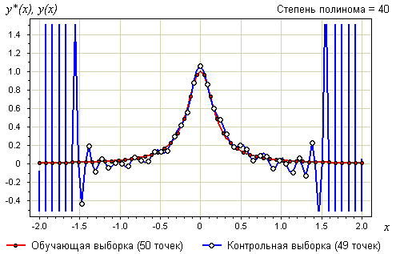
Регуляризация
Регуляризация — метод добавления некоторой дополнительной информации к условию с целью решить некорректно поставленную задачу или предотвратить переобучение. Эта информация часто имеет вид штрафа за сложность модели. Применяется для регрессионных моделей, в методе опорных векторов.
Переобучение в большинстве случаев проявляется в том, что в получающихся многочленах слишком большие коэффициенты. Соответственно, и бороться с этим можно довольно естественным способом: нужно просто добавить в целевую функцию штраф, который бы наказывал модель за слишком большие коэффициенты.
В большинстве случаев коэффициенты должны быть небольшими числами, идеально — многие малозначимые коэффициенты должны быть нулями
Хорошо:
Подозрительно:

Slide 6
Регуляризация (2)
L2 – регуляризация (гребневая, ridge)
L1 – регуляризация (лассо, lasso)
- Обратный коэффициент регуляризации.
Чем С больше, тем более сложные зависимости в данных может восстанавливать модель.
Если регуляризация слишком сильная (малые значения C), то решением задачи минимизации логистической функции потерь может оказаться тот случай, когда многие веса занулились или стали слишком малыми
Если С слишком большая, то модель может переобучиться
При равной точности следует выбирать более простую модель.

Slide 7
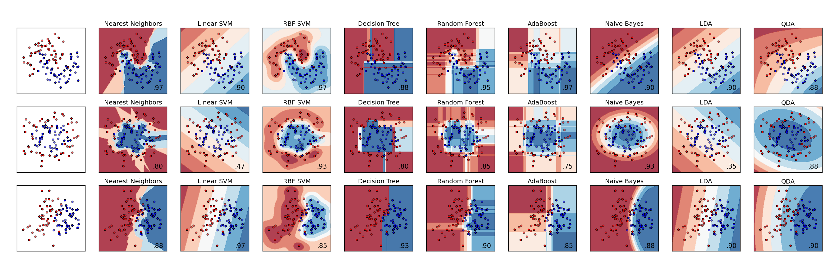
Сравнение методов на разных типах выборок

Slide 8
Text Mining – интеллектуальный анализ текстов
Интеллектуальный анализ текстов (ИАТ, text mining) — направление в искусственном интеллекте, целью которого является получение информации из коллекций текстовых документов, основываясь на применении эффективных в практическом плане методов машинного обучения и обработки естественного языка. (Wikipedia)
Категоризация текстов (classification) –
отнесении документов из коллекции к одной или нескольким группам (классам, кластерам) схожих между собой текстов
Извлечение информации (information extraction) –
это задача автоматического извлечения (построения) структурированных данных из неструктурированных или слабоструктурированных машиночитаемых документов (распознавание имен людей, названий организаций, поиск ключевых слов для текста, автореферирование)
Информационный поиск (information retrieval) –
процесс поиска неструктурированной документальной информации, удовлетворяющей информационные потребности (процесс выявления в некотором множестве документов всех тех, которые посвящены указанной теме)

Slide 9
Проблемы, возникающие при работе с документами, написанными на ЕЯ
Семантическая неоднозначность:
Синонимия: экран-дисплей
Полисемия: команда (судна; футбольная)
Омонимия: Ключ (родник) – Ключ (от замка)
Эллипсность: пропуски слов или слова-заменители
Многообразие средств передачи смысла:
Лексика ЕЯ
Контекст
Ссылки на слова
Высокая размерность задачи
Субъективность оценки качества классификации
Различная длина документов

Slide 10
Подходы Text Mining
Лингвистический анализ Статистический анализ
Системы ЛА обычно состоят из модели предметной области, содержащей основные тематические термины и их взаимосвязи, а также специализированной базы данных (БД) грамматических конструкций и семантических правил, свойственных конкретному языку – онтологий и тезаурусов. При этом модель предметной области обычно используется для проведения морфологического анализа, а специализированная БД – для синтаксического и семантического анализа | Текст – набор ключевых слов. Вес слов зависит от различных факторов, в частности – от частоты встречаемости термина в документе. Предполагается, что появление одних и тех же терминов в различных документах говорит об их подобии

Slide 11
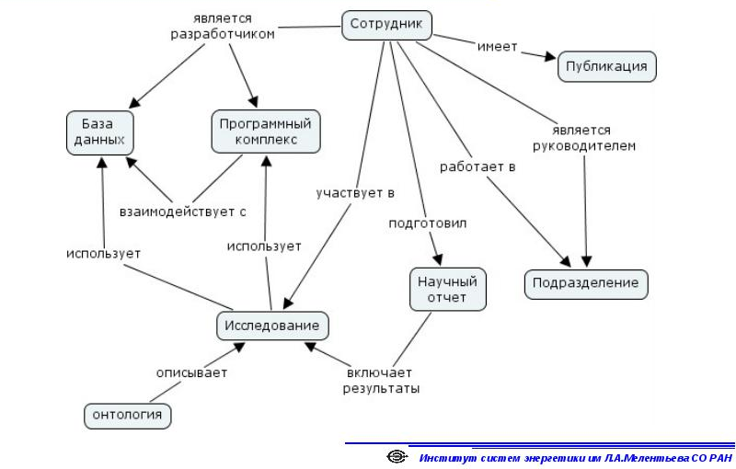
Онтологии и тезаурусы
Пример онтологии
Пример тезауруса
Транспортное средство
Автомобиль
Мотоцикл
Грузовой А.
Легковой А.
Пикап
Хэтчбэк
Седан

Slide 12
Что такое текст?
Текст – конечное множество слов (терминов), объединенных лексическими, грамматическими, смысловыми, частотными отношениями и образующих информативное сообщение.
Главное в тексте – информация, новая для читателя, которая заключена в авторском изложении, и которую мы хотим извлечь.
Чем больше информации извлечем – тем лучше.
Не всегда большой текст = большому количеству информации

Slide 13
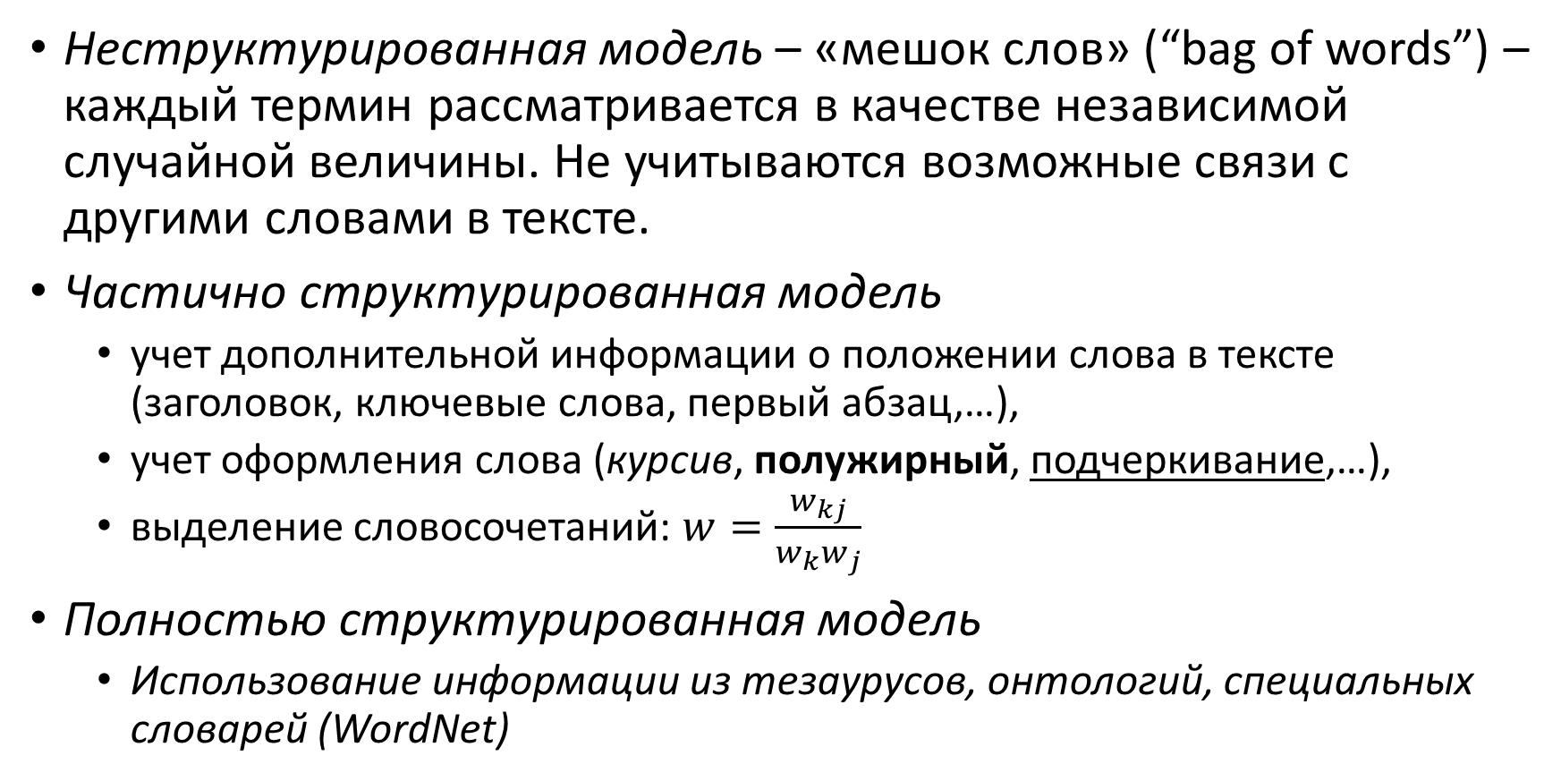
Модели представления текстовых документов
Неструктурированная модель – «мешок слов» (“bag of words”) – каждый термин рассматривается в качестве независимой случайной величины. Не учитываются возможные связи с другими словами в тексте.
Частично структурированная модель
учет дополнительной информации о положении слова в тексте (заголовок, ключевые слова, первый абзац,…),
учет оформления слова (курсив, полужирный, подчеркивание,…),
выделение словосочетаний: $w=\frac{w_{kj}}{w_{k}w_{j}}$
Полностью структурированная модель
Использование информации из тезаурусов, онтологий, специальных словарей (WordNet)

Slide 14
Как документ представляется в математическом виде?
Векторная модель:
Документ: Матрица «Документ-термин»:
- Вес термина i в документе j
i = 1..M, j = 1..N
Размерность матрицы крайне высокая, $M→{10}^{4}$ - ${10}^{5}$
* Вместо термина (или слова) могут использоваться n-граммы - последовательность из n элементов:
Триграммы Hello world: Hel, ell, llo, lo ,o w, wo, orl, rld.

Slide 15
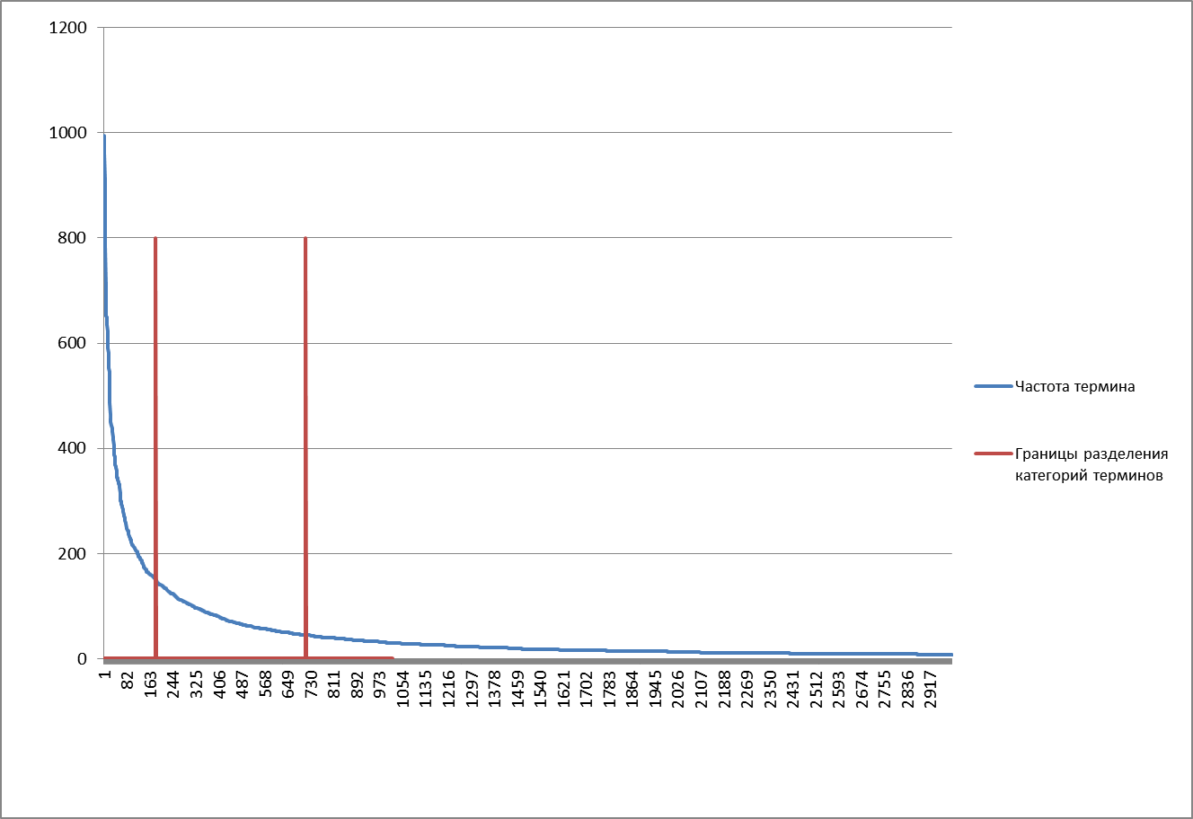
Выявление информативных признаков
Закон Ципфа:
wn = w1/n

Slide 16
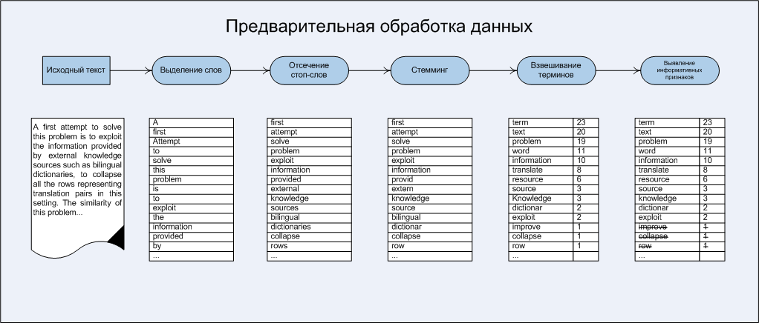
Предварительная обработка документов

Slide 17
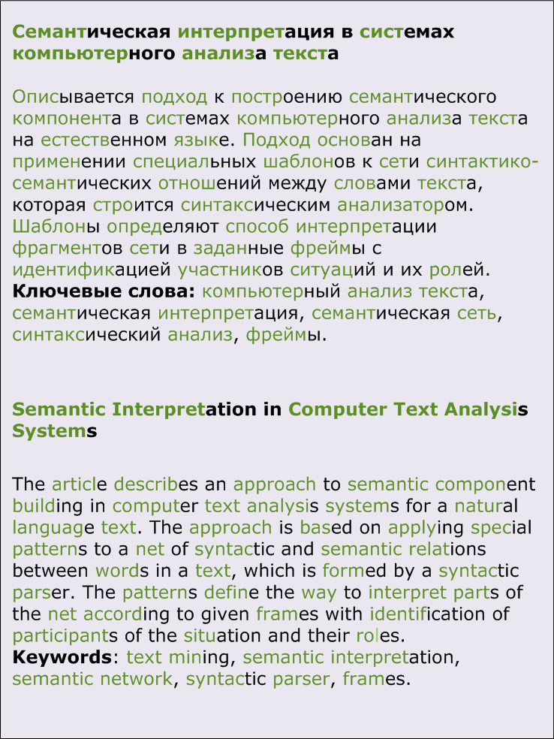
Стемминг и отсечение стоп-слов
Стемминг — это процесс нахождения основы слова для заданного исходного слова. Основа слова не обязательно совпадает с морфологическим корнем слова.
Наиболее известный алгоритм – Алгоритм Портера
Стоп-слова (шумовые слова) – слова, не несущие смысловой нагрузки – частицы, предлоги, местоимения,..

Slide 18
Определение весов терминов
Название | Формула
Логическое взвешивание
Взвешивание частотой слова (term frequencies, tf)
tf–idf - взвешивание (term frequencies – inverse
document frequencies)
tfc - взвешивание

Slide 19
Определение весов терминов (2)
Название | Формула
ltc – взвешивание. Данный подход заключается в использовании логарифма частоты слова вместо f_{ij}. Это позволяет сократить характерный для большинства текстовых документов существенный разброс в частотах различных терминов
аtc – взвешивание. При таком взвешивании веса будут изменяться от 0,5 до 1, что в ряде случаев приводит к улучшению качества классификации, позволяя учесть значимые термины, имеющие редкую встречаемость в конкретной выборке
Кроме взвешивания применяются и другие методы выявления информативных терминов:
Факторный и компонентный анализ (переход к новой системе признаков)
Статистический подход (Хи-квадрат критерий)
Теоретико-информационный подход

Slide 20
Факторный анализ (ФА) и Метод Главных Компонент (МГК)
ФА: различные признаки являются одним и тем же явлением, следовательно можно создать новые переменные – «факторы», позволяющие «вскрыть» логическую структуру выборки.
МГК: переход к новым переменным, которые являются линейной комбинацией исходных.
Проведение снижения размерности с помощью ФА и МГК особенно эффективно для отображения объектов в трехмерное пространство и на плоскость.

Slide 21
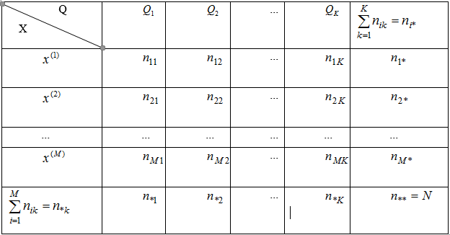

Статистический подход выявления информативных признаков
.
nik – клеточная частота – число объектов в выборке, обладающих данным сочетанием переменных
Проверяется гипотеза H0: $n_{ik − }{\hat{n}}_{ik }=0$
Гипотеза о независимости отвергается с уровнем значимости α, если рассчитанная величина превышает критическое значение
где S=(M-1)(K-1)

Slide 22
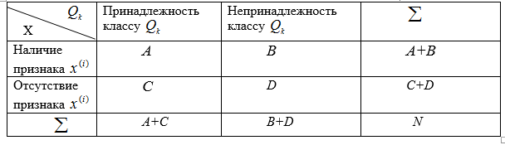
Частный случай Хи-квадрат критерия
Недостатки - критерия:
Вычислительная сложность
Невысокая точность для редких терминов

Slide 23
Критерий взаимной информации (Mutual information)
Взаимная информация, как среднее количество информации, содержащееся в X относительно Q:
, где
соответственно энтропия и условная энтропия.
=

Slide 24
Критерий взаимной информации (Mutual information) (2)
Данный критерий, в отличие от Хи-квадрат, большие веса дает редким признакам

